Slide 1
Сетевое партнерство в рамках реализации инновационного образовательного проекта «Молодые таланты Поморья»: модель взаимодействия
Архангельск
2018

Slide 2
Нормативно-правовое обеспечение
Концепция общенациональной системы выявления и развития молодых талантов (утв. Президентом РФ 03.04.2012 г. Пр-827)
Национальная стратегия действий в интересах детей на 2012-2017 годы (утв. Указом Президента РФ от 01.06.2012 № 761)
Порядок организации и осуществления образовательной деятельности по дополнительным общеобразовательным программам (утв. приказом Министерства образования и науки РФ от 29.08.2013 г. № 1008)
Концепция развития дополнительного образования детей в РФ (утв. распоряжением Правительства РФ от 4.09.2014 г. № 1726-р)
Государственная программа «Развитие образования и науки Архангельской области (2013-2025 годы)», утвержденная постановлением Правительства Архангельской области от 12.10.2012 г.№ 463-пп
Областной закон «О поддержке одаренных детей в Архангельской области» (В редакции Областных законов Архангельской области от 17.10.2013 г. № 13-2-ОЗ; от 20.06.2014 г. № 145-9-ОЗ; от 26.09.2014г. № 175-10-ОЗ)

Slide 3
Актуальность
Проект направлен на создание благоприятных условий для развития творческих и интеллектуальных способностей, самореализации талантливых детей в условиях учреждения дополнительного образования

Slide 4
Инновационность проекта
Апробация интерактивных форм работы в системе дополнительного образования (творческие лаборатории).
Привлечение педагогов - мастеров (специалистов организаций культуры, науки, высшей школы и производства) региона в качестве педагогов - руководителей творческих лабораторий.
В разработке программно-методических материалов для педагогов, работающих с талантливыми детьми в условиях учреждения дополнительного образования.

Slide 5
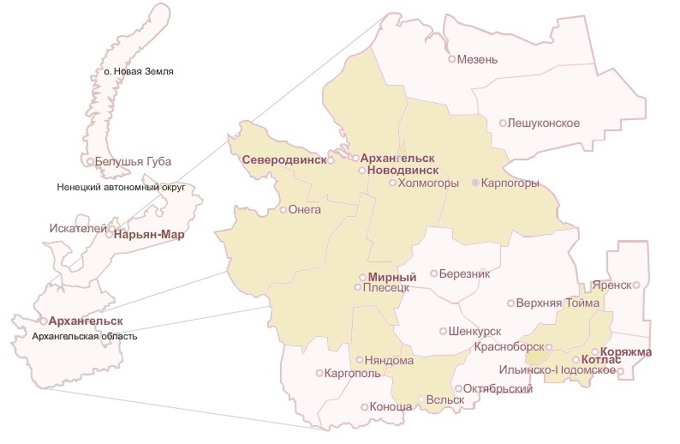
Охват муниципальных образований Архангельской области 18 МО из 25 МО
Результаты работы за 2015-2018 г.г.
Динамика численности
участников
творческих лабораторий

Slide 6
Модель деятельности федеральной инновационной площадки
Учебный год
Деятельность участников проекта | сентябрь | октябрь | Ноябрь-март | апрель | Май-июнь
 |  | Очный формат | Очно-заочный формат («контрольные точки») | Очный формат
Координаторы проекта «Молодые таланты Поморья» | Организационная работа | Организация и проведение творческих лабораторий по различным направлениям | Организационно-методическое сопровождение участников проекта | Организация и проведение итогового мероприятия проекта: областного слета «Молодые таланты Поморья» | Подготовка отчётных материалов о ходе реализации проекта Планирование дальнейшей работы по проекту
Педагоги-наставники | Работа с программными материалами | Руководство творческими лабораториями | Индивидуальные встречи, консультации участников творческих лабораторий | Анализ итоговых творческих работ участников проекта | Планирование дальнейшей работы по проекту
Обучающиеся-участники проекта | - | Работа в творческих лабораториях | Выполнение творческого задания | Представление итоговых творческих работ | -
Педагоги, сопровождающие участников проекта | Отбор талантливых обучающихся для участия в проекте | Сопровождение обучающихся-участников проекта | Работа с методическими рекомендациями по сопровождению участников проекта | Сопровождение обучающихся-участников проекта | Самоанализ участия в работе творческих лабораторий

Slide 7
Модель взаимодействия с сетевыми партнерами
Возникновение потребности
Разработка программ группового и индивидуального обучения
Специалист –руководитель ТЛ

Slide 8
Организации-соисполнители проекта
АРО ВTOО «Союз художников России»
ГБПОУ АО «Архангельский музыкальный колледж»
Модельное агентство «Николай Терюхин» город Архангельск
ФГБУ «Национальный парк «Русская Арктика»
ГБУ АО «Центр «Надежда» (центр психолого-медико-социального сопровождения)
Северный (Арктический) федеральный университет имени М.В. Ломоносова
АНО Детско-подростковый центр «Геолог»
Творческая текстильная мастерская «ANNA ZLOTKO»
ГБУК АО «Архангельский краеведческий музей» и др.

Slide 12
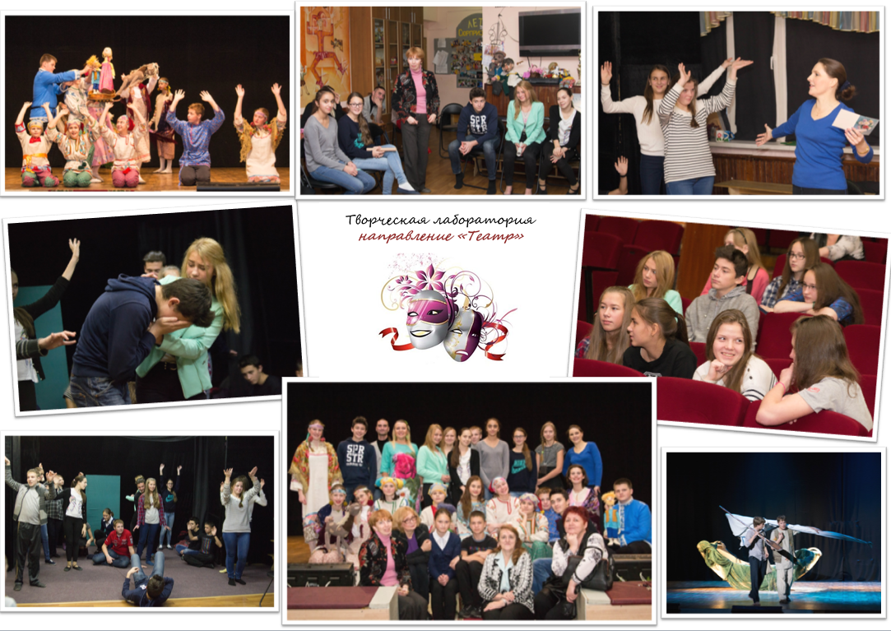

Slide 13
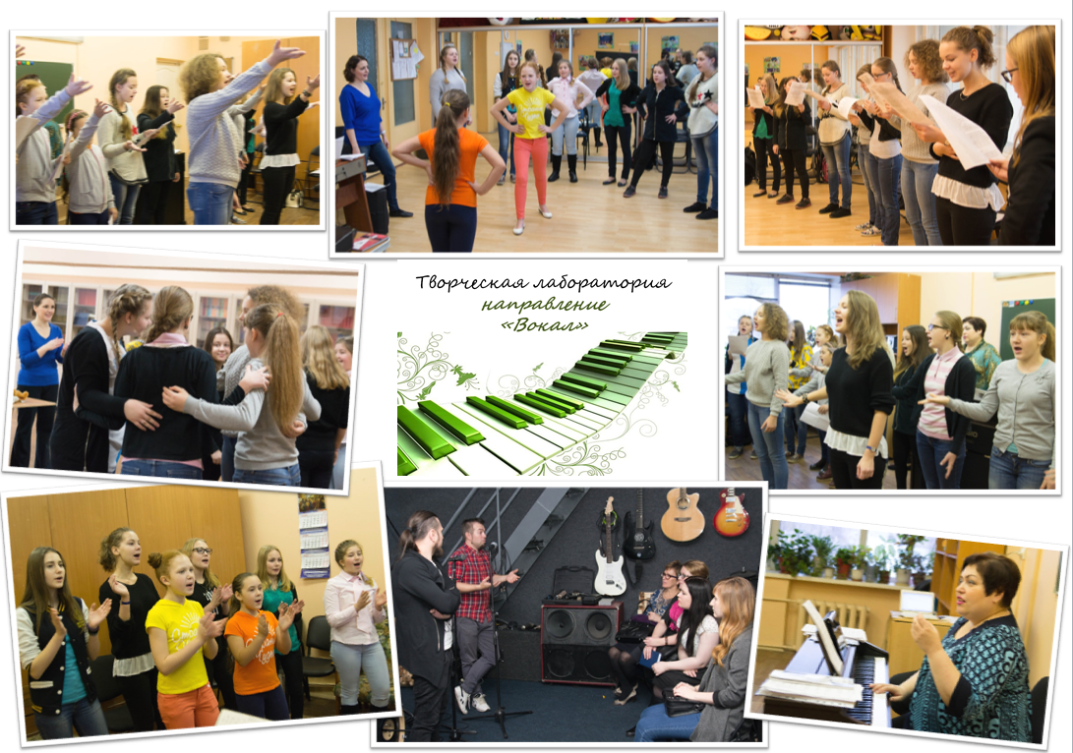

Slide 14
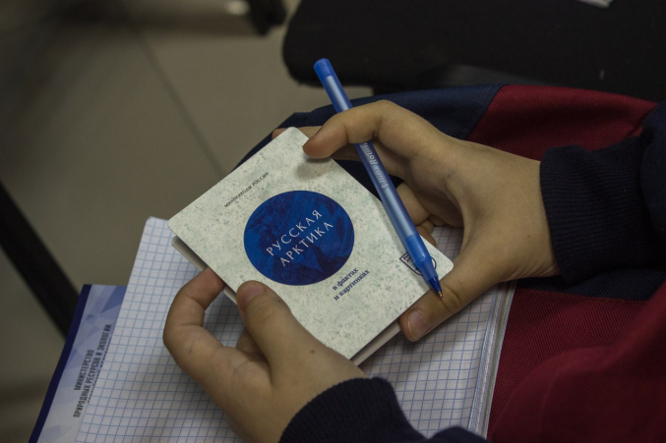
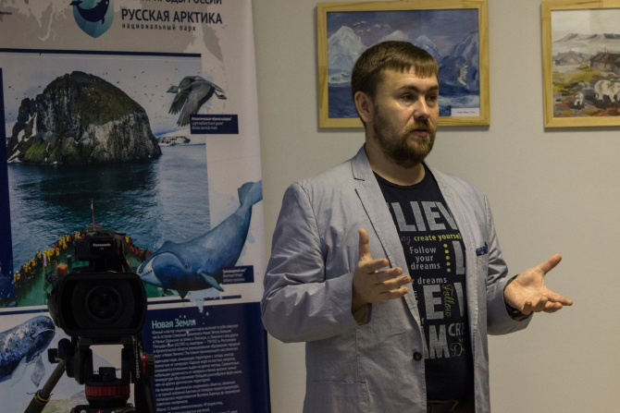
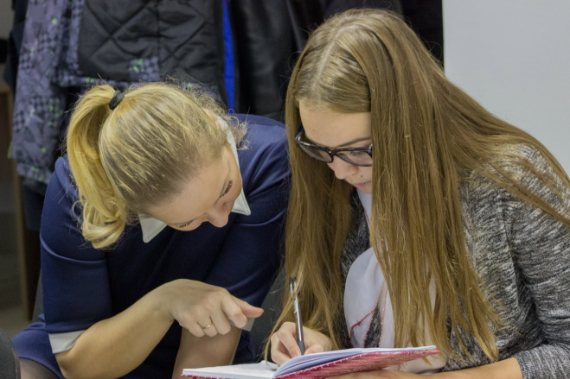
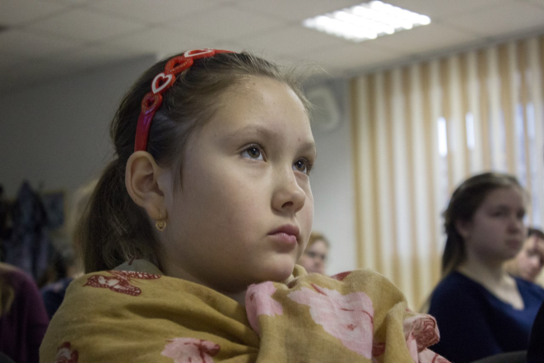
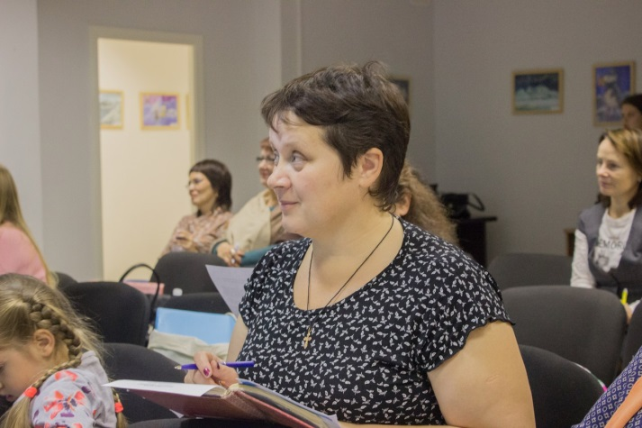
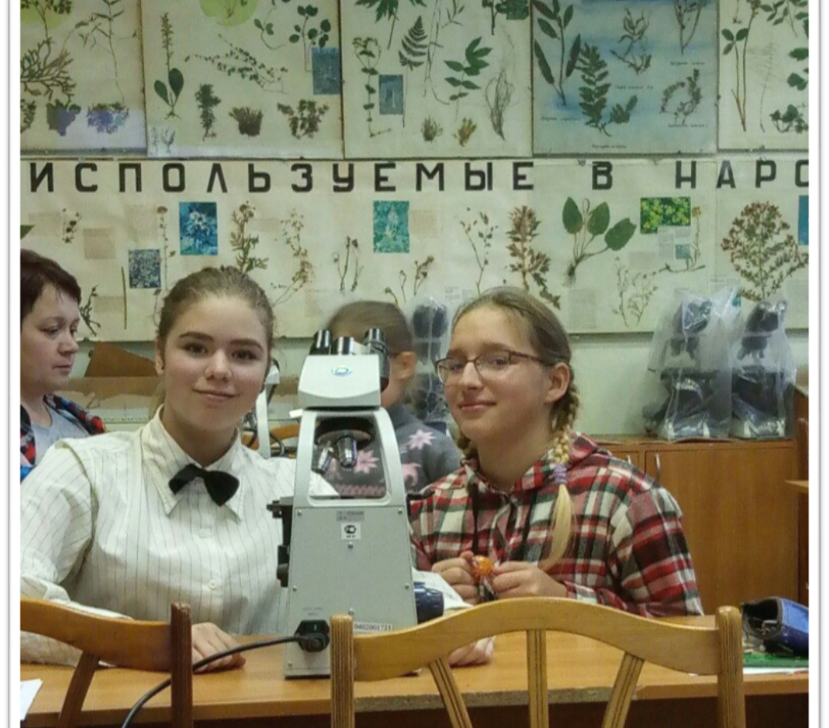
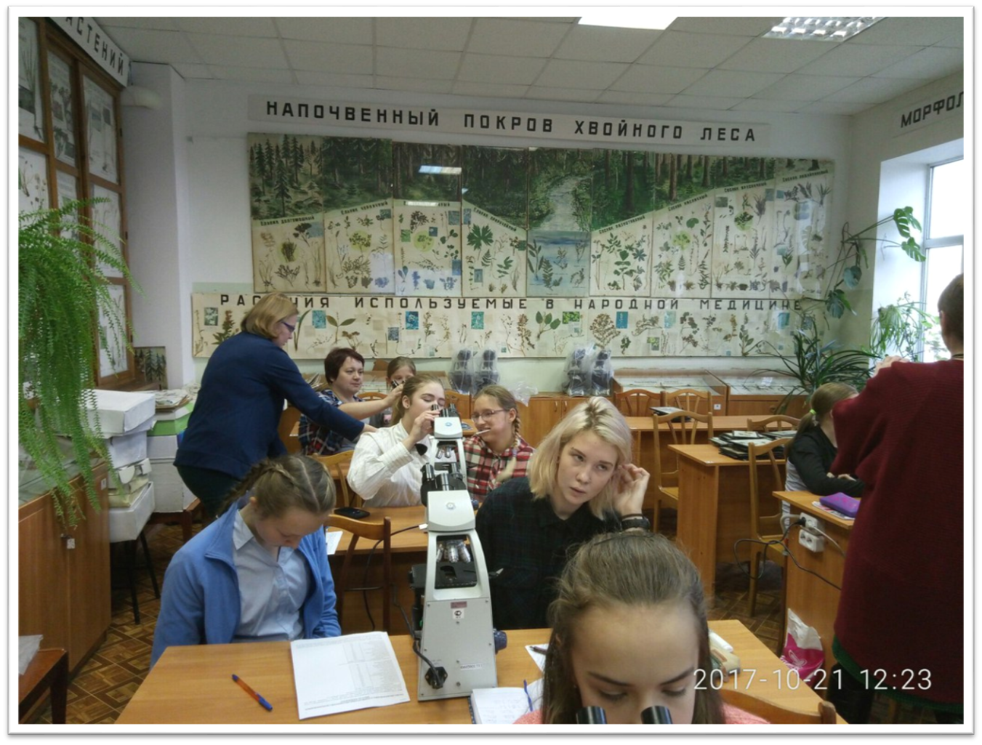
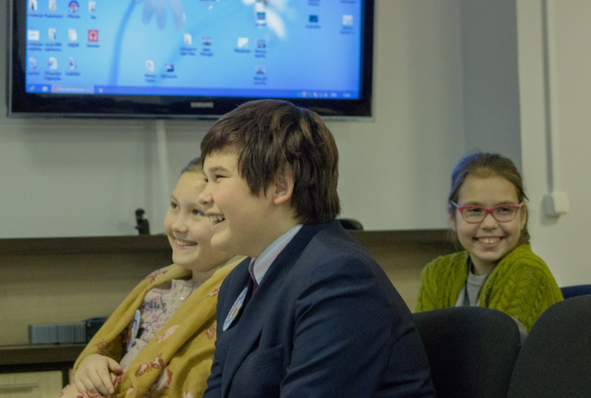

Slide 15
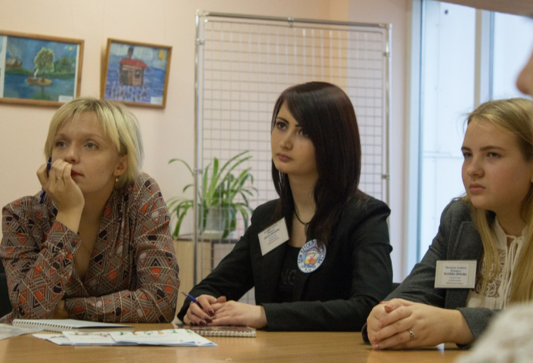
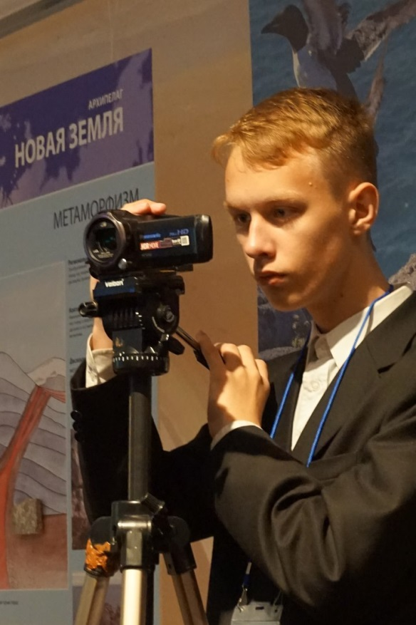
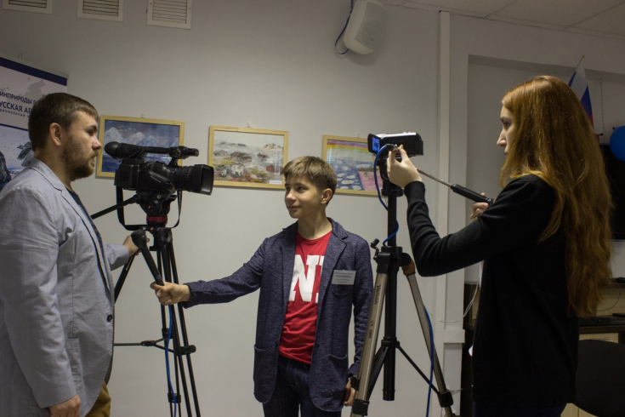
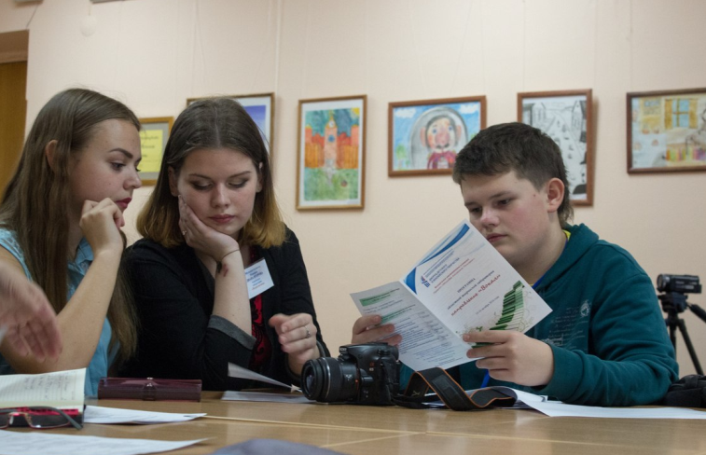
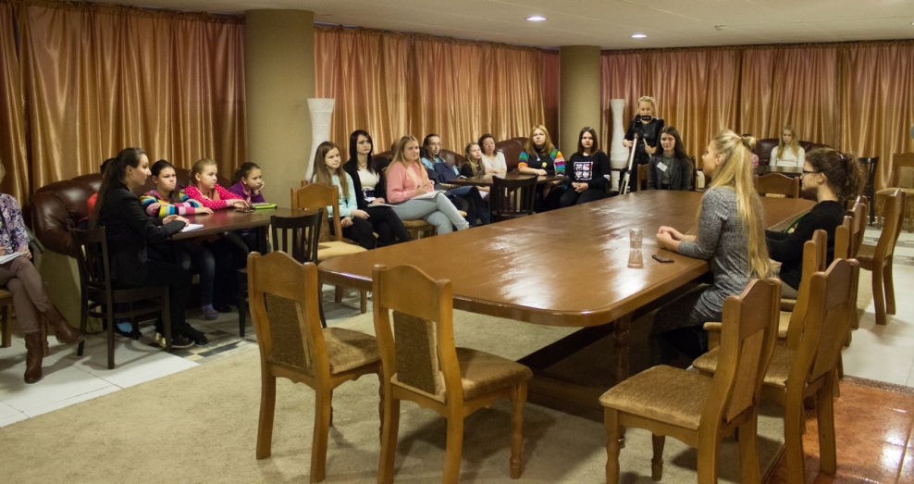

Slide 16
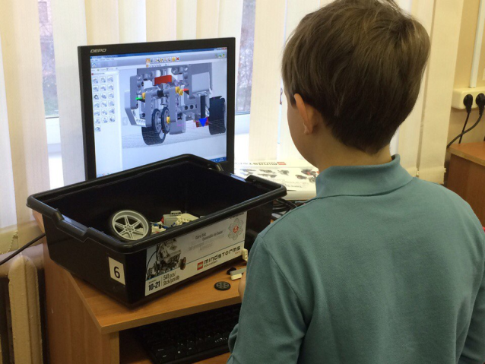
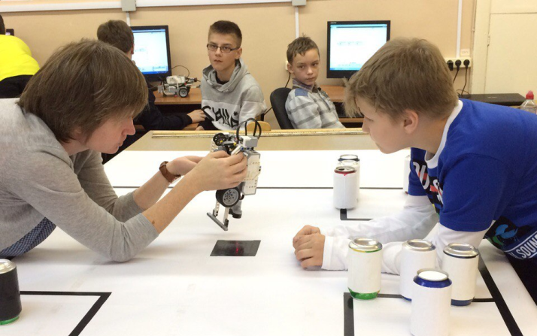
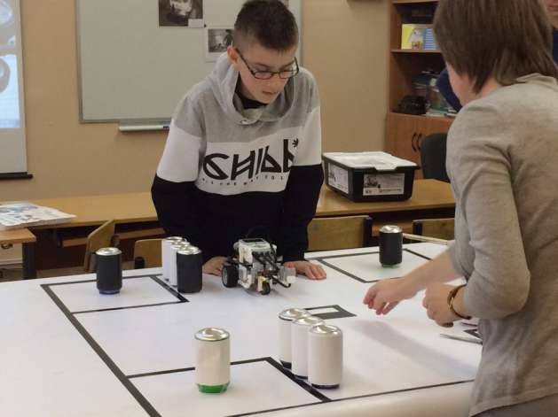
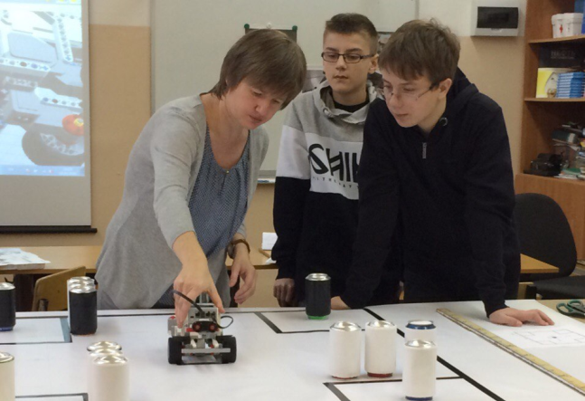
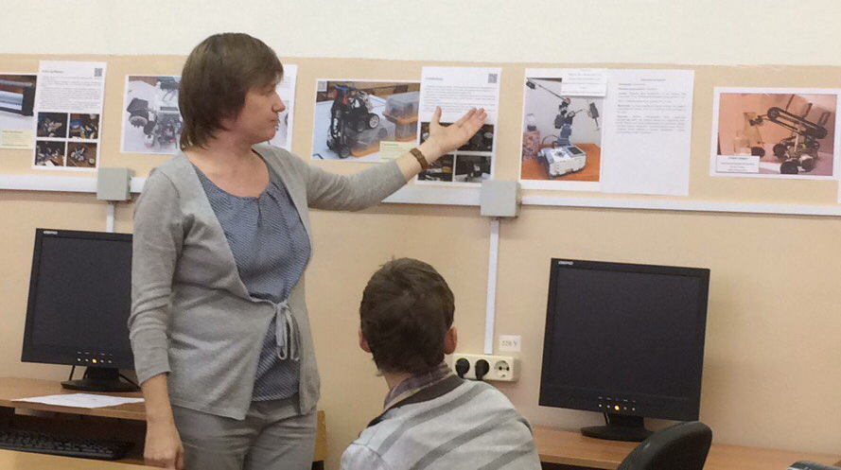
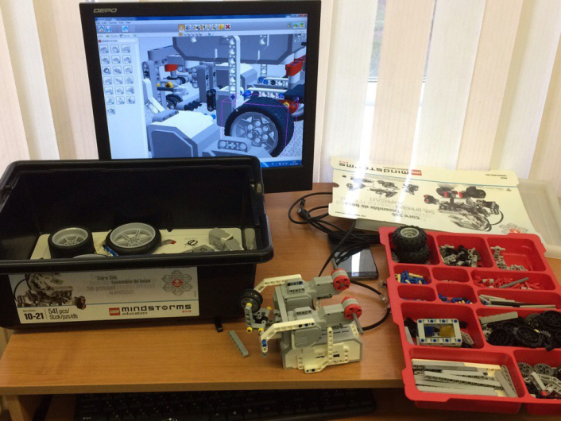

Slide 17
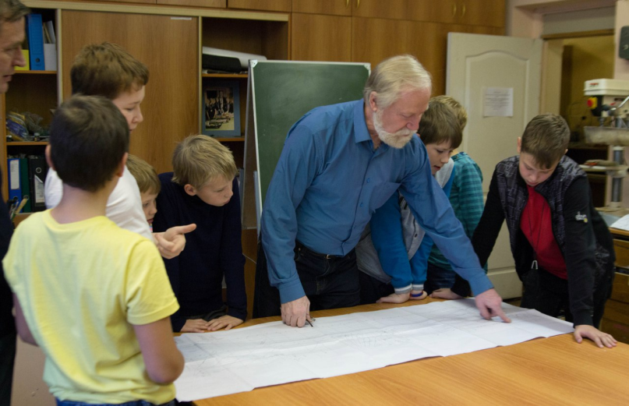
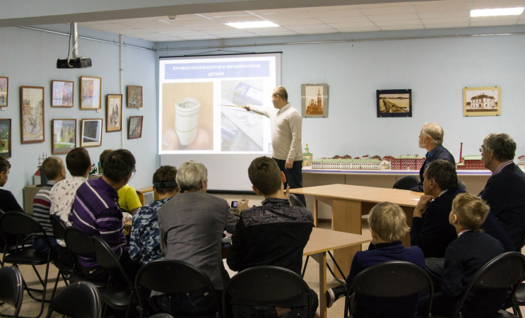
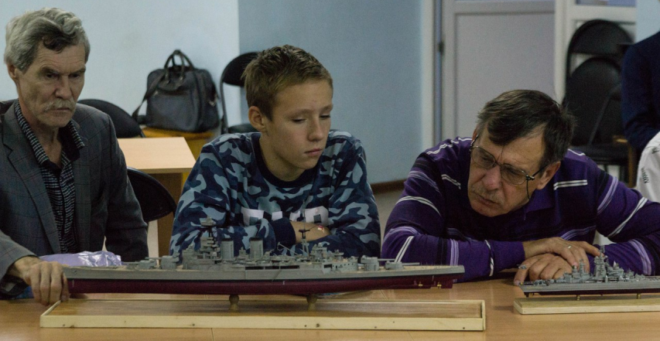
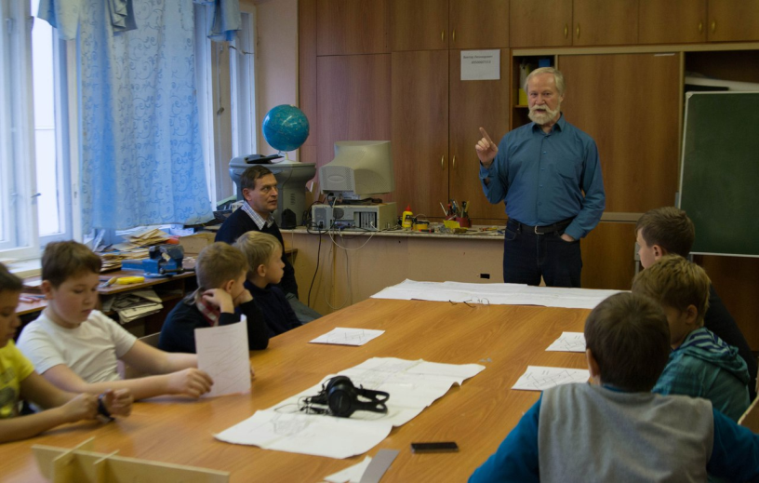
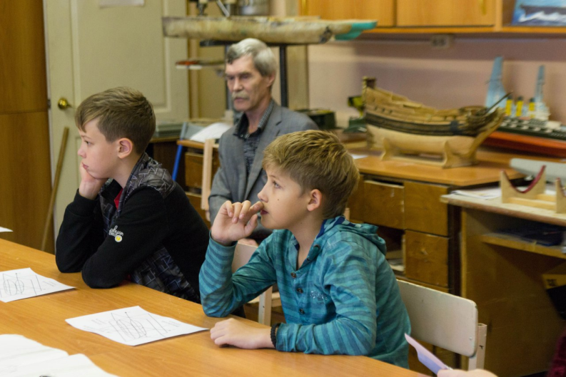

Slide 19
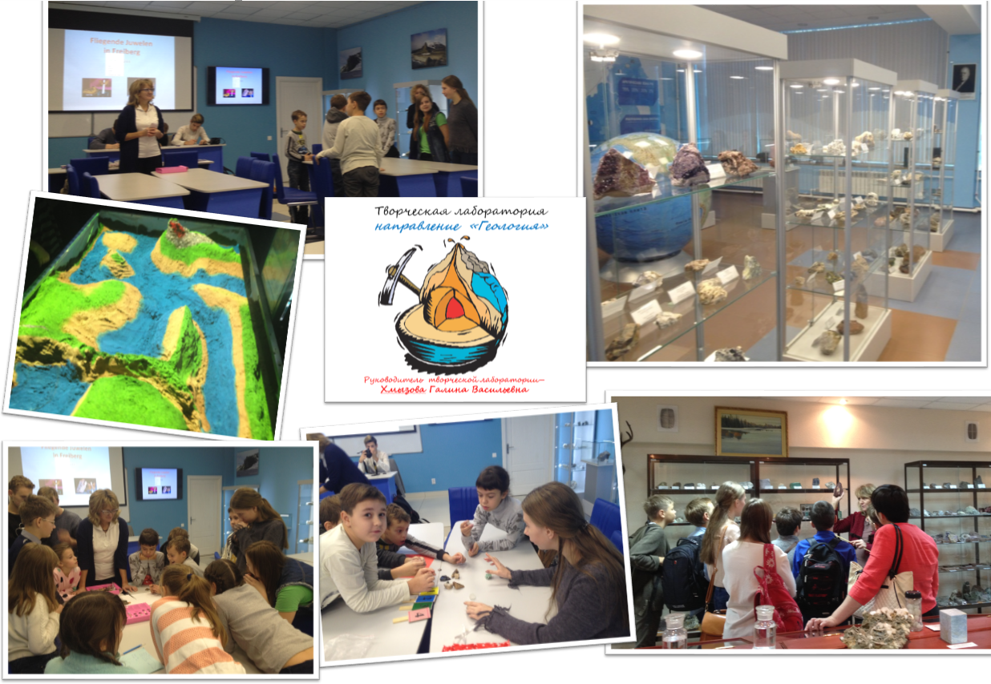

Slide 22
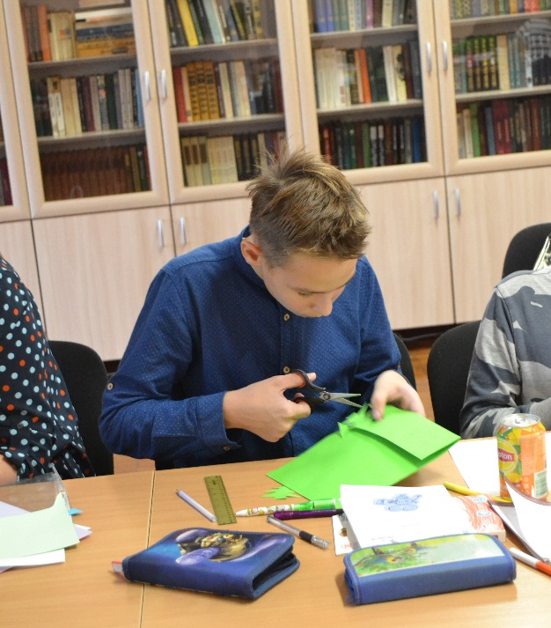
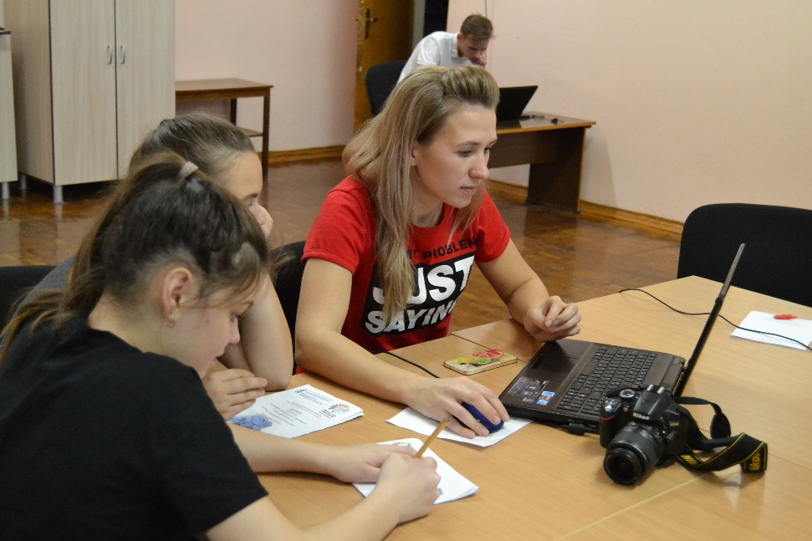
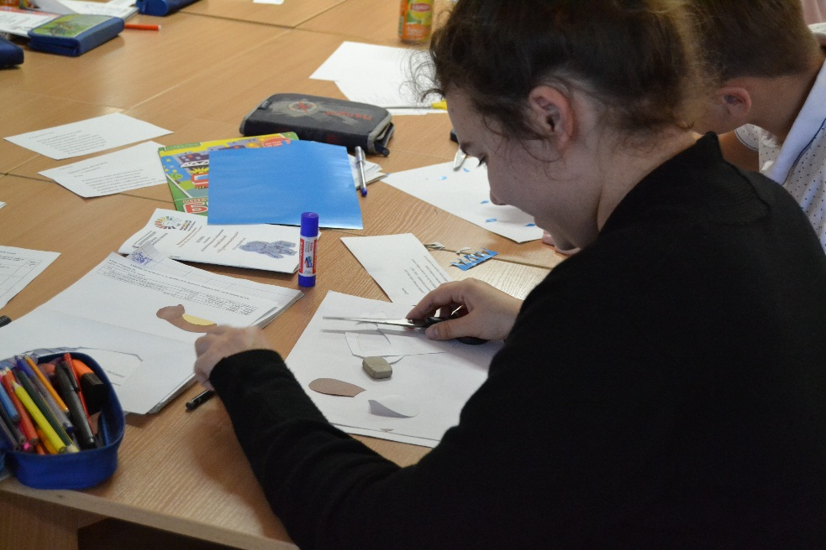

Slide 23
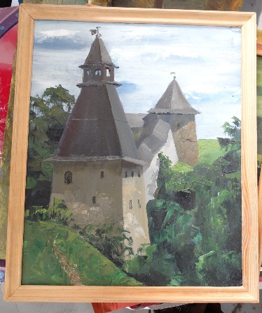
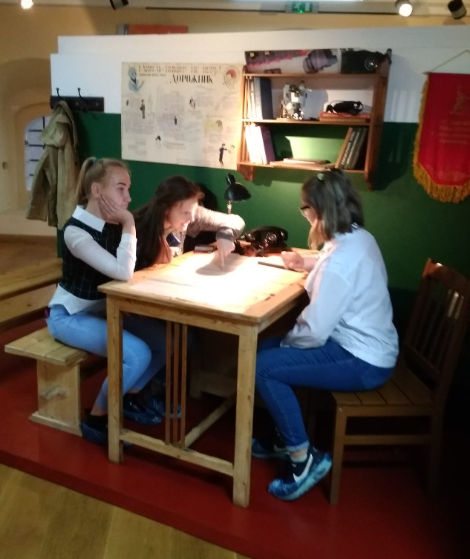
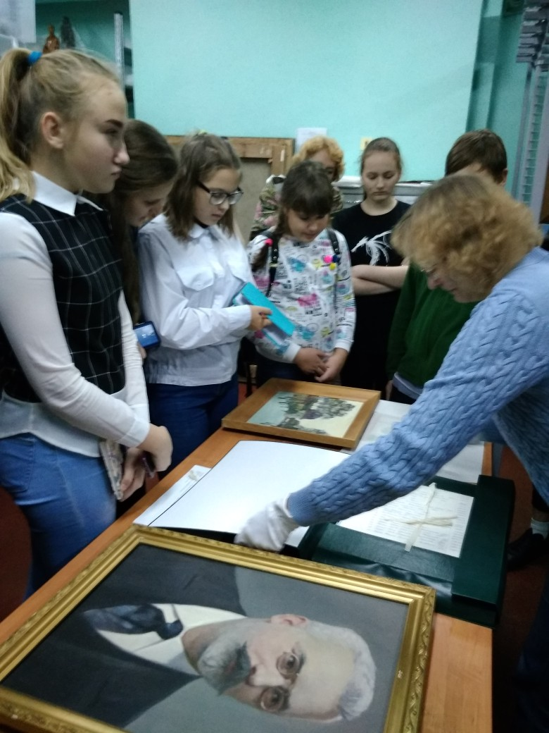
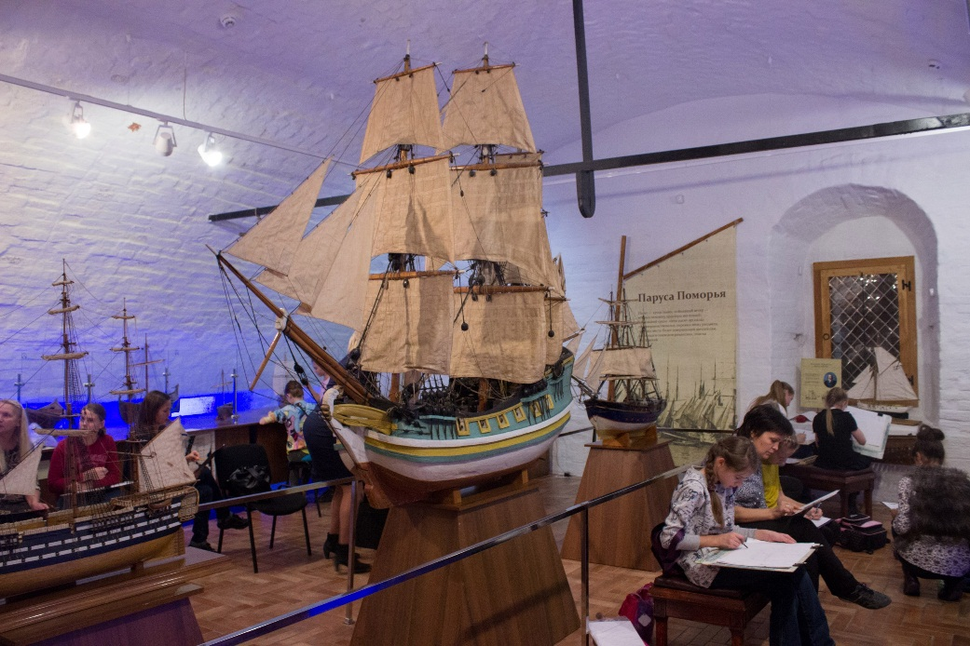
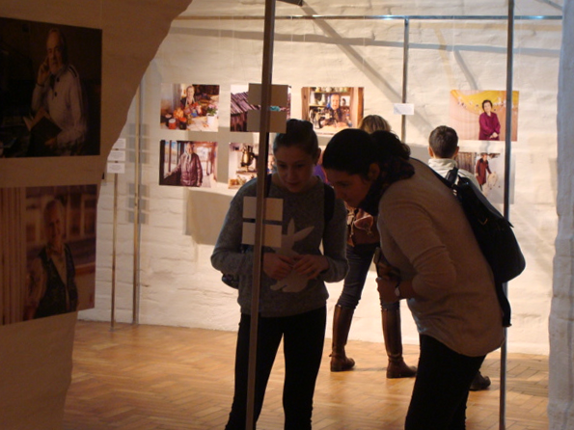

Slide 24
Ожидаемые эффекты проекта «Молодые таланты Поморья»
Создание благоприятных условий для развития творческих и интеллектуальных способностей, самореализации талантливых детей в условиях учреждения дополнительного образования.
Транслирование результатов проекта

Slide 25
163000, г. Архангельск, набережная Северной Двины, 73. Тел.: (8182) 28-58-37, www.pionerov.ru, e-mail: secretary@pionerov.ru Методический центр тел. (8182) 21-18-09, e-mail: metod@pionerov.ru
Координатор проекта:
Цыбун Ирина Владимировна, методист

